Slide 1

Логические задачи
Занятие 4
Автор:
Сидорова А.В.
учитель математики
МБОУ г. Мурманска
СОШ № 31

Slide 2
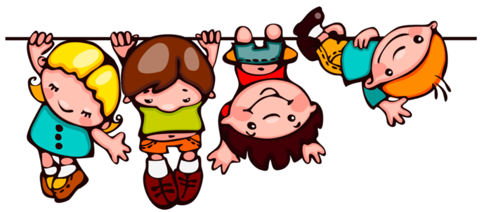
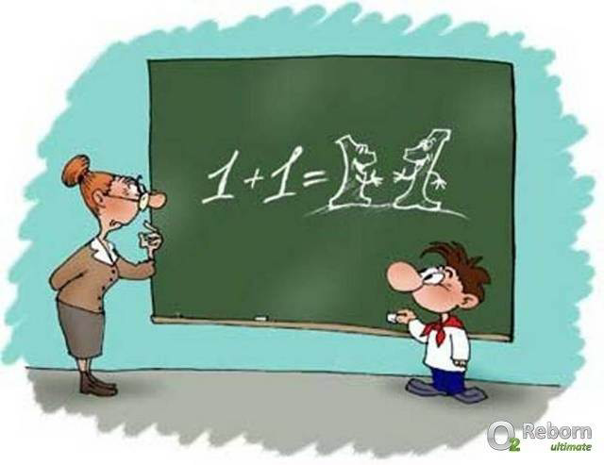
Математические софизмы

Slide 3

Что такое софизм?
Софизмом называется умышленно ложное умозаключение, которое имеет видимость правильного.
Каков бы ни был софизм, он обязательно содержит одну или несколько замаскированных ошибок.
Особенно часто в софизмах выполняют "запрещенные" действия или не учитываются условия применимости теорем, формул и правил.

Slide 4

Математические софизмы
геометрические
алгебраические
числовые
логические

Slide 5

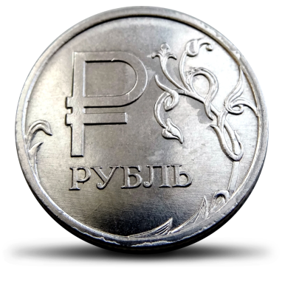
Один рубль не равен ста копейкам
Известно, что любые два равенства можно перемножить почленно, не нарушая при этом равенства, т. е. если а = b и c = d, то ac = bd.
Применим это положение к двум очевидным равенствам: 1 рубль = 100 копейкам и
10 рублей = 1000 копеек
Перемножая эти равенства почленно, получим
10 рублей = 100 000 копеек
и разделив последнее равенство на 10, получим, что
1 рубль = 10 000 копеек
Таким образом,
один рубль не равен ста копейкам.
Где ошибка?

Slide 6

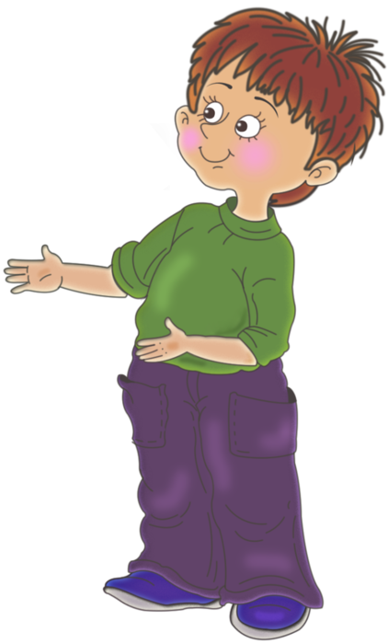

Разбор софизма:
Ошибка, допущенная в этом софизме, состоит в нарушении правила действий с именованными величинами: все действия, совершаемые над величинами, необходимо совершать также и над их размерностями.

Slide 7
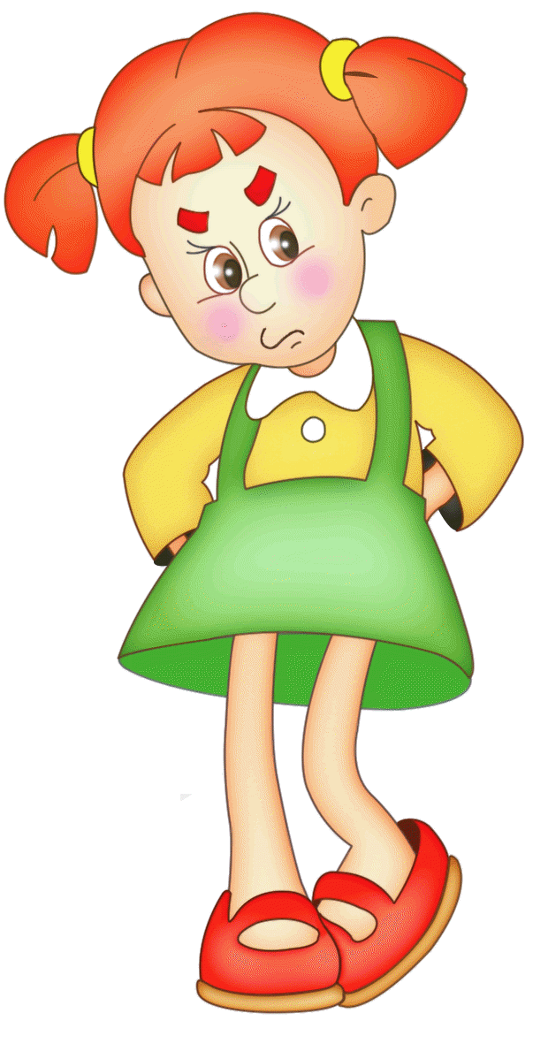
5=6 ?!
1. Возьмём числовое тождество:
35+10-45=42+12-54
5 ∙ 7+5 ∙ 2 – 5 ∙ 9 = 6 ∙ 7 + 6 ∙ 2 – 6 ∙ 9
2. Вынесем за скобку:
5∙(7+2-9)=6∙(7+2-9)
3. Разделим обе части на множитель
(заключённый в скобки), получим:
5=6
Где ошибка?

Slide 8

Разбор софизма.
Ошибка допущена при делении верного равенства 5(7+2-9)=6(7+2-9) на число
7+2-9, равное 0. Этого нельзя делать.
Любое равенство можно делить только на число, отличное от 0.

Slide 9
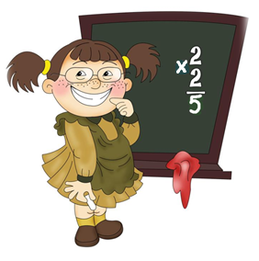
2 ∙ 2 = 5?!
1.Возьмём верное равенство:
4:4=5:5
2.Вынесем за скобки в каждой
части его общий множитель:
4∙(1:1)=5∙(1:1)
3.Числа в скобках равны, поэтому
4=5
Где ошибка?

Slide 10

Разбор софизма
Ошибка сделана при вынесении общих множителей 4 из левой части и 5 из правой. Действительно, 4:4=1:1, но 4:4≠4(1:1).

Slide 11

Софизм: ”Когда же учиться?”
По ночам занятий нет, половина суток свободна. Остаётся:
365-182=183 дня.
В школе ученики занимаются половину дня, значит, вторая половина ( или четвёртая часть суток) может быть свободна. Остаётся: 183-183:4=137 дней.
В году 52 воскресенья. Из них на каникулы приходится 15 дней, таким образом, выходных в учебном году
52-15=37 дней.
Итого остаётся 137-37=100 дней.
Но есть ещё каникулы: осенние(5 дней),
зимние(10 дней), весенние(7 дней), летние(78 дней).
Всего 5+10+7+78=100 дней.
Итак, школьники заняты в году 100-100=0 дней.
Когда же учиться?!

Slide 12

Математические ребусы

Slide 13
Что такое ребус?
Ребус – это головоломка в которой зашифровано слово. Это слово дается в виде рисунков с использованием букв и цифр, а также определенных фигур или предметов. Ребус — одна из самых интересных головоломок.

Slide 14

Отгадайте ребус
1.Запятая в самом начале слова говорит о том, что нужно убрать первую букву в этом слове, а запятая в конце — убрать последнюю букву в слове. Две запятых — убираем две буквы. В слове комар убираем последние две буквы АР, в слове утюг убираем первую букву У и последнюю букву Г.
3.Не зачеркнутые цифры показывают, что буквы, стоящие
на месте 2 и 3 надо поменять местами. В слове утюг буквы
Т и Ю меняем местами ЮТ.
А теперь читаем слово полностью
2.Зачеркнутые цифры говорят о том, что буквы стоящие
на этом месте убираются. В слове пять убираем вторую
и третью буквы, то есть ЯТ. Если будут зачеркнуты буквы,
то они тоже убираются из слова.
КОМПЬЮТЕР

Slide 15
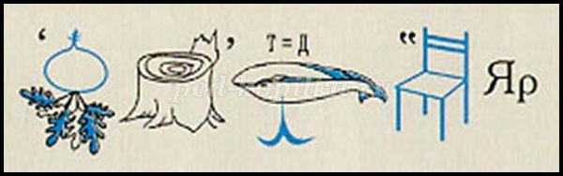
Отгадайте ребус
Если рисунок в перевернутом виде, то загаданное с помощью картинки слово читается справа налево. Читается не слово репа, а апер. Первая буква А убирается. В слове пень последняя буква Ь убирается. Слово кит читается наоборот.
«Стрелка» или знак «равно» говорят о том, что одну букву надо заменить другой. В нашем случае в слове тик букву Т надо заменить на букву Д.
В слове стул убираются первые две буквы СТ. Названия всех предметов, изображенных в ребусе, читаются только в именительном падеже. Теперь слово можно прочитать полностью.
ПЕРПЕНДИКУЛЯР

Slide 16
Что такое математический ребус
Математические ребусы обычно выглядят как примеры на арифметические действия, в которых цифры полностью или частично заменены другими символами: буквами, звездочками и пр. Задача заключается в расшифровке выражения.
Записи восстанавливаются на основании логических рассуждений. При этом нельзя ограничиваться отысканием только одного решения. Испытание нужно доводить до конца, чтобы убедиться, что нет других решений, или найти все решения.

Slide 17
ВАГОН+ВАГОН=СОСТАВ
В
А
9
8
5
Г
О
Н
6
7
+
8
Г
7
9
А
О
В
5
6
Н
1
3
8
С
7
5
В
О
С
Т
А
1
Сумма А+А – однозначное или двухзначное число с
единицей на конце, это возможно в том случае, если
сумма Г+Г больше 10 и А равно либо 0, либо 5.
Попробуйте предположить, что А равно 0, тогда
О равно 5-ти, что не удовлетворяет условиям задачи,
т.к. в этом случае В+В=2В не может равняться 15-ти.
Следовательно, А=5. Замените все символы А на 5.
Запишите его в столбик, так будет удобнее решать. Вы имеете два неизвестных пятизначных числа, сумма которых шестизначное число, значит В+В больше 10-ти и С равно 1. Замените символы С на 1.
Сумма О+О=2О – четное число, может быть равна 5 или 15 лишь в том случае, если сумма Н+Н – двухзначное число, т.е. Н больше 6-ти. Если О+О=5, то О=2. Это решение неверно, т.к. В+В=2В+1, т.е. О должно быть число нечетное. Значит, О равно 7-ми. Замените все О на 7.
Легко заметить, что В равно 8-ми, тогда Н=9. Замените все буквы на найденные числовые значения.
Замените в примере оставшиеся буквы на числа: Г=6 и Т=3.
Вы получили верное равенство:
85679+85679=171358. Ребус отгадан.

Slide 18
РЕШИ, ЕСЛИ СИЛЕН
Решите ребус, если известно, что наибольшая цифра
в числе СИЛЕН равна 5.
8
3
Ш
И
Р
Е
2
9
+
3
1
5
Е
С
Л
И
2
С
5
Е
4
1
2
Л
3
Н
И
А тогда уже легко находим остальные цифры: Ш = 8, Р = 9.
Так как наибольшая цифра в числе «СИЛЕН» равна 5, а С = 1, то остальные 4 цифры в данном числе будут 2, 3, 4, 5.
Так как Н < 6, то И = 2. А значит, Н = 4. Так как Л > Е (в самом деле так как Е + 1 = Л, то Л > Е, ведь Л и Е меньше 5 по условию), то Л = 5, Е = 3.

Slide 19

Желаю удачи!

